Slide 1
神经网络

Slide 2
神经网络
第一部分 引言
神经网络是由具有适应性的简单单元组成的广泛并行互连的网络，它的组织能够模拟生物神经系统对真实世界物体所作出的交互反应。

Slide 3
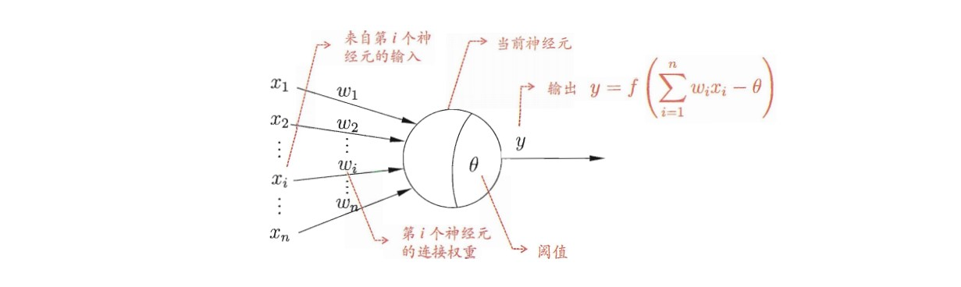
神经网络
其基本的成分是神经元模型，上述定义中“简单单元”。在生物神经网络中，每个神经元与其他的神经元进行连接，当他“兴奋”时，就会向相连的神经元发送化学物质，从而改变神经元的电位，如果某个神经元的电位超过了“阈值”就会“激活”，向其他的神经元发送化学物质。

Slide 4
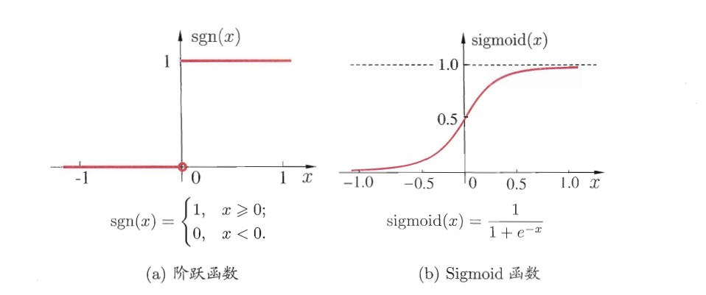
神经网络
典型的激活函数 如图所示 :

Slide 5


神经网络
第二部分 感知机与多层网络
感知机 （perceptron） 由两层的神经元组成，输入层接受到外界信号之后传递给输出层，输出层是M-P神经元。感知机较为容易实现与、或、非这些线性可分运算。其中激活函数$为y=f(\sum_{i}{ω_{i}x_{i}−θ})$

Slide 6
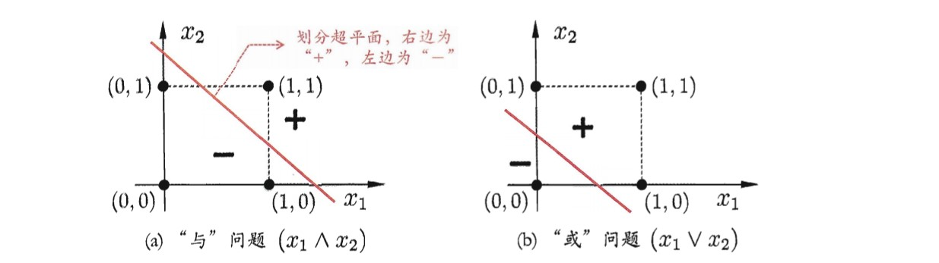
神经网络
可以证明 与 、或问题属于线性可分的问题

Slide 7
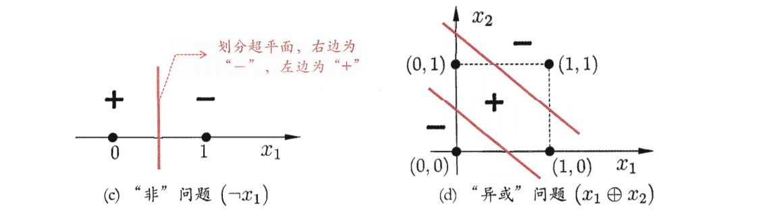
神经网络
可见 对于感知机而言不能处理异或问题 ，但是可以利用多层网络。

Slide 8
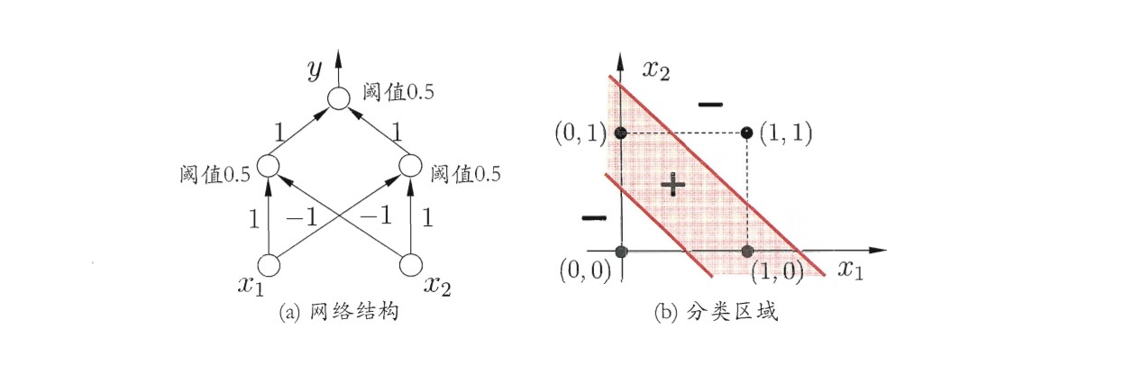
神经网络
如下所示的层次结构可以解决该问题，在输入层与输出层之间有一层的神经元被称为隐层或者是隐含层，隐含层和输出层神经元都是拥有激活函数的神经元。可见一个神经元负责的是输入特征的某个特定的属性，随着层次的复杂，功能也会更加复杂。

Slide 9
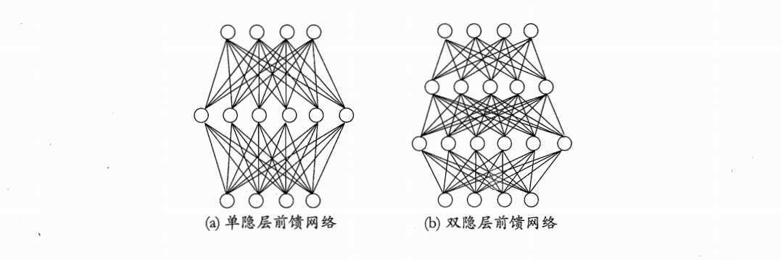
神经网络
更加一般的情况每层的神经元与下一层的神经元全互连，神经元之间并不存在同层连接，也不存在跨层的连接，称为“多层前馈神经网络”（multi-layer feedforward neural ）
在隐藏层中可以做到坐标变换，映射成新的向量。为神经网络的关键

Slide 10
神经网络
第三部分 误差逆传播算法（error BackPropagation BP算法）
BP算法是非常成功的算法，现实中训练神经网络大多是使用BP算法训练的。

Slide 11
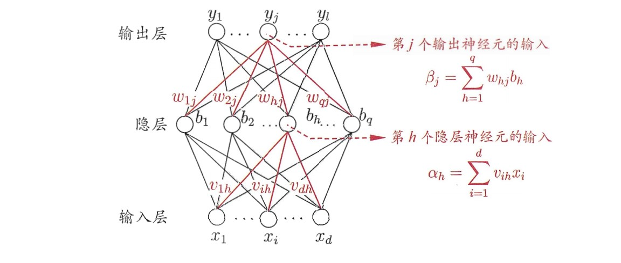
神经网络
BP的工作原理如下（不妨假设 激活函数为sigmod函数）

Slide 12
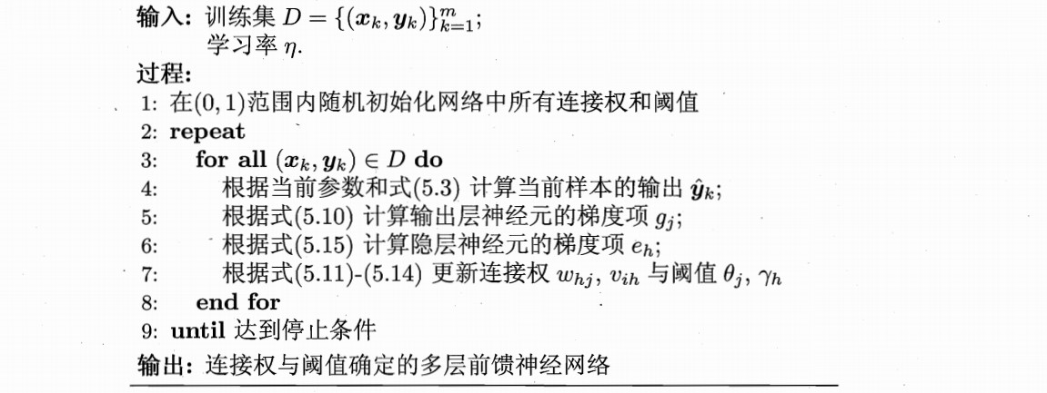
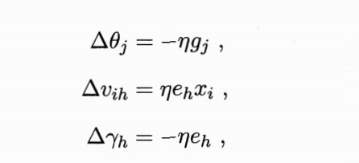
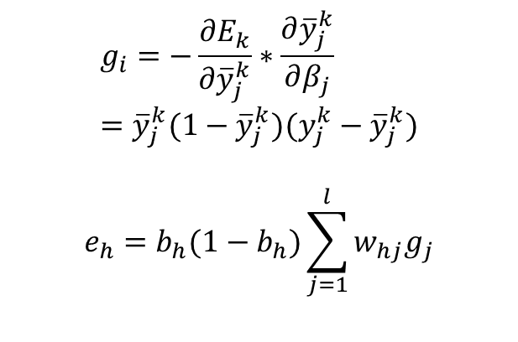
神经网络
BP 算法是基于 梯度下降策略以及链导法则，总误差受到输出神经元的影响，之后受到自己输入的影响，层层迭代即为Bp的思想。使用平方作为误差，sigmod函数为激活函数。
$$g_{i}=−\frac{∂E_{k}}{∂{\overline{y}}_{j}^{k}}∗\frac{{∂\overline{y}}_{j}^{k}}{∂β_{j}}={\overline{y}}_{j}^{k}(1−{\overline{y}}_{j}^{k})(y_{j}^{k}−{\overline{y}}_{j}^{k})$$
$$e_{h}=b_{h}(1−b_{h})\sum_{j=1}^{l}{w_{hj}g_{j}}$$

Slide 13
Thanks

